Slide 1
Strategy Pattern
Group 7

Slide 2
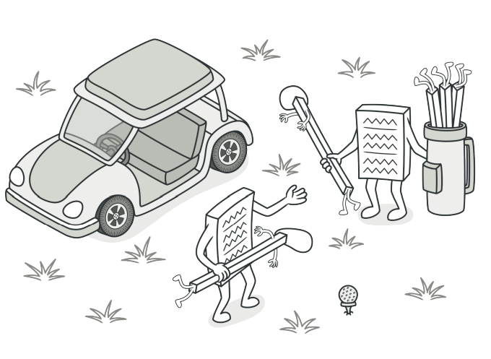
Mục lục
Tổng quan
Motivation
Đặc điểm
Các hệ quả mang lại
Chú ý cài đặt
Một số ví dụ thực tế
Demo
Mẫu liên quan

Slide 3
Tổng quan
Tên mẫu: Strategy
Phân loại:
Behavior Pattern
Mục đích:
cho phép định nghĩa tập hợp các thuật toán, đóng gói từng thuật toán lại, và dễ dàng thay đổi linh hoạt các thuật toán bên trong object. Strategy cho phép thuật toán biến đổi độc lập khi người dùng sử dụng chúng.

Slide 4
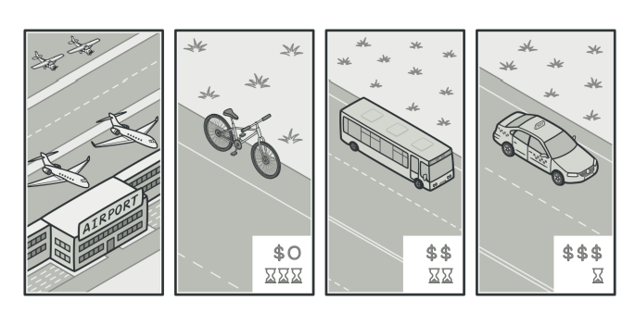
Motivation
Giả sử chúng ta cần xây dựng một app giúp tìm đường đi trong thành phố. Ban đầu app chỉ giúp những người đi bộ tìm đường đi, chúng ta chỉ việc viết thuật toán này ở bất kỳ chỗ nào cần. Nhưng sau này khi yêu cầu tăng lên như phải hỗ trợ thêm việc tìm đường bằng xe hơi, xe đạp,.. Điều này dẫn đến phải thay đổi thuật toán ở những chỗ đã sử dụng,
Điều này có thể khiến chương trình trở nên khó maintain và nhiều khi còn gây nên những bug trên những phần đang hoạt động tốt
Để giải quyết việc này, strategy pattern nói chúng ta cần tạo cho mỗi thuật toán một class riêng gọi là strategy. Phần code sử dụng thuật toán này sẽ thay thế phần hardwire code bằng reference tới strategy object. Phần code đó sẽ không cần biết chi tiết về loại strategy mà nó sử dụng, nó có thể sử dụng mọi strategy với phần interface mà strategy cung cấp

Slide 5
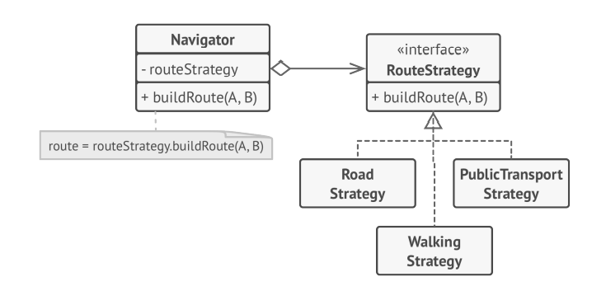
Motivation
Như vậy phần thuật toán được tách biệt khỏi phần sử dụng, giờ chúng ta có thể chỉnh sửa thuật toán hoặc thêm thuật toán mới mà không cần chỉnh sửa phần code nào khác ngoài các bên trong strategy class tương ứng

Slide 6
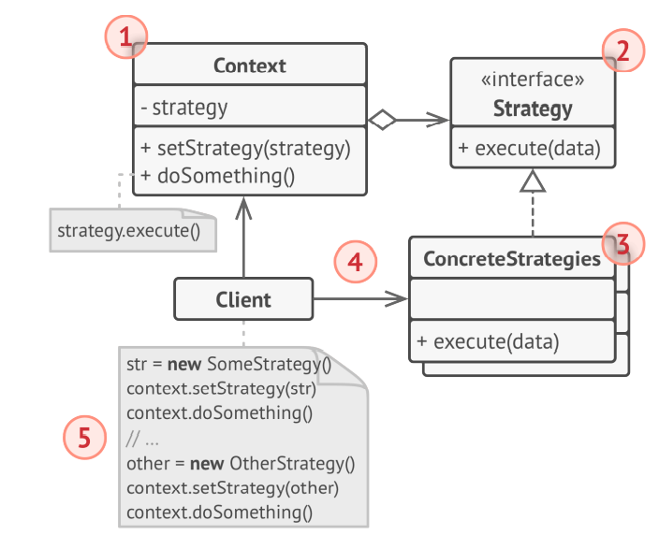
Đặc điểm
Cấu trúc mẫu:

Slide 7
Đặc điểm
Thành viên:
Context: Class sử dụng các strategy object và chỉ giao tiếp với các strategy object thông qua interface
Strategy: Cung cấp một interface chung cho context giao tiếp với các strategy object
Concrete Strategy: Implement các thuật toán khác nhau cho context sử dụng
Client: Có trách nhiệm tạo ra các strategy object và truyền vào cho context sử dụng

Slide 8
Hệ quả mang lại
Ưu điểm:
Có thể thay thế các thuật toán linh hoạt với nhau
Tách biệt phần thuật toán khỏi phần sử dụng thuật toán
Có thể thay thế việc kế thừa bằng việc encapsulate thuật toán
Đảm bảo nguyên tắc Open/Closed Principle: chúng ta dễ dàng mở rộng và kết hợp hành vi mới mà không thay đổi ứng dụng.
Nhược điểm
Không nên áp dụng nếu chỉ có một vài xử lý và hiếm khi thay đổi.
Client phải nhận biết được sự khác biệt giữa các strategy.

Slide 9
Sử dụng Strategy pattern khi nào:
Khi muốn có thể thay đổi các thuật toán được sử dụng bên trong một đối tượng tại thời điểm run-time.
Khi có nhiều lớp tương đương chỉ khác cách chúng thực thi một vài hành vi.
Khi muốn tách biệt business logic của một lớp khỏi implementation details của các xử lý.
Khi lớp có toán tử điều kiện lớn chuyển đổi giữa các biến thể của cùng một xử lý.

Slide 10
Cài đặt
Bước 1: Tạo interface cho Strategy: tạo một interface (hoặc lớp trừu tượng) để định nghĩa các phương thức chung cho các thuật toán.
Bước 2: Cài đặt các ConcreteStrategy: tạo các lớp cụ thể thực hiện các thuật toán riêng biệt
Bước 3: Tạo Context: tạo một lớp Context (ví dụ: SortContext) chứa tham chiếu đến đối tượng Strategy và nhận các yêu cầu từ Client. Context sẽ ủy quyền cho Strategy thực hiện công việc tương ứng.
Bước 4: execute Strategy

Slide 11

Ví dụ thực tế
Sử dụng Strategy Pattern để xử lý các phương thức thanh toán khác nhau một cách linh hoạt, nơi người dùng có thể chọn từ nhiều phương thức thanh toán khác nhau như thẻ tín dụng, ví điện tử, chuyển khoản ngân hàng, Momo, PayPal,…

Slide 12
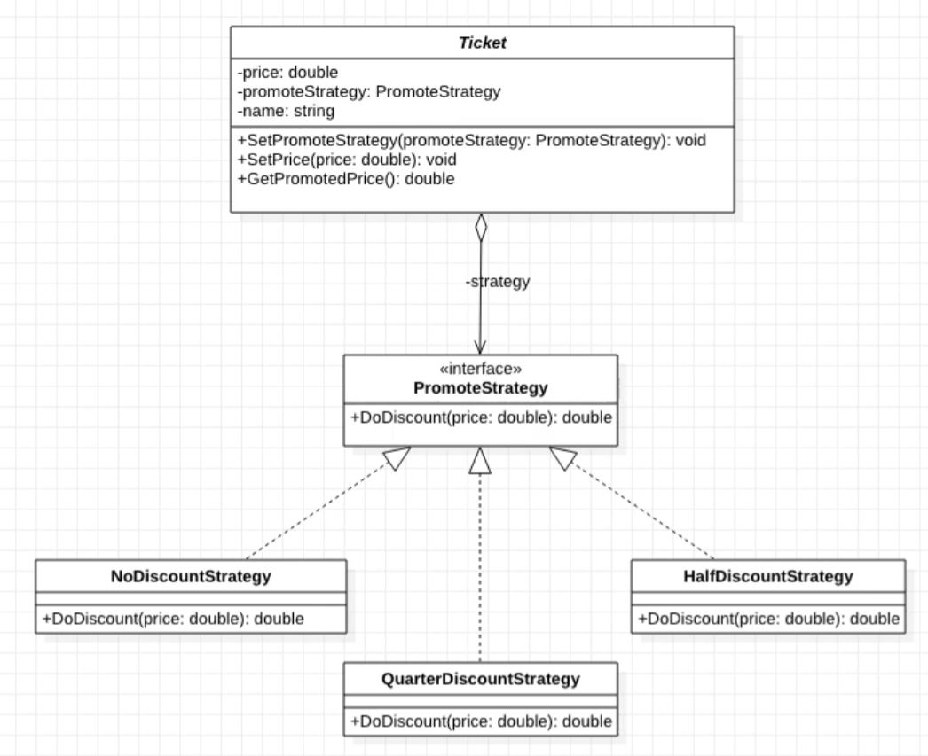
Demo

Slide 13
Các mẫu liên quan
Bridge: Có chung cấu trúc, dựa trên composition (Giao phó trách nhiệm cho các đối tượng khác) tuy nhiên giải quyết các vấn đề khác nhau.
Command: Khá giống nhau khi đều tham số hoá một đối tượng với một vài hành động tuy nhiên có intents khác nhau.
State: Có thể coi như một extension của Strategy, đều dựa trên composition. Tuy nhiên State không hạn chế sự phụ thuộc giữa các concrete states.

Slide 14
Q&A

